Slide 1
초대의 글
주 예수 그리스도의
은혜와 평강이 섬기시는
교회와 가정과 삶의 터전 위에 충만하시기를 소망합니다.
하나님의 깊으신 뜻과 은혜로
새 예배당을 건축하게 되어 입당 예배를 드리게 되었습니다.
건축이 계획 된 이후
건축 과정과 교회가 입당하기까지 기도와 사랑으로 격려해주신모든 분들께 감사드리며,
새로운 시대를 향해 나아가는 뜻 깊은 자리에 아래와 같이 정중히 초대합니다.
저희 교회가 이 지역에서 빛과 소금의 역할을 잘 감당 할 수 있도록 오셔서 축하해 주시고 하나님의 위대한 역사를 찬양하며 격려의 말씀과 사랑의 교제를 나눌 수 있기를 기원합니다.
감사합니다.

Slide 2
초대의 글
주 예수 그리스도의
은혜와 평강이 섬기시는
교회와 가정과 삶의 터전 위에 충만하시기를 소망합니다.
하나님의 깊으신 뜻과 은혜로
새 예배당을 건축하게 되어 입당 예배를 드리게 되었습니다.
건축이 계획 된 이후
건축 과정과 교회가 입당하기까지 기도와 사랑으로 격려해주신모든 분들께 감사드리며,
새로운 시대를 향해 나아가는 뜻 깊은 자리에 아래와 같이 정중히 초대합니다.
저희 교회가 이 지역에서 빛과 소금의 역할을
잘 감당 할 수 있도록 오셔서 축하해 주시고 하나님의 위대한 역사를 찬양하며 격려의 말씀과 사랑의 교제를 나눌 수 있기를 기원합니다.
감사합니다.

Slide 3
주향제일교회
2018년 10월 6일,
토요일 11시
입당예배

Slide 4
감사합니다.
바쁘신 와중에도
주향제일교회 새 예배당 입당예배에 오셔서
따뜻한 격려와 축하, 기도속에 은혜로운 예배를 드릴 수 있게 되었습니다.
함께 해 주신 모든 분들께 감사드립니다.
주향제일교회
담임목사 하요한 및 성도일동 배상

Slide 5
감사합니다.
주향제일교회

Slide 6

초대의 글
주 예수 그리스도의
은혜와 평강이 섬기시는
교회와 가정과 삶의 터전 위에 충만하시기를 소망합니다.
하나님의 깊으신 뜻과 은혜로
새 예배당을 건축하게 되어 입당 예배를 드리게 되었습니다.
건축이 계획 된 이후
건축 과정과 교회가 입당하기까지 기도와 사랑으로 격려해주신모든 분들께 감사드리며,
새로운 시대를 향해 나아가는 뜻 깊은 자리에 아래와 같이 정중히 초대합니다.
저희 교회가 이 지역에서 빛과 소금의 역할을
잘 감당 할 수 있도록 오셔서 축하해 주시고 하나님의 위대한 역사를 찬양하며 격려의 말씀과 사랑의 교제를 나눌 수 있기를 기원합니다.
감사합니다.
<<주향제일교회>>
담임목사 하요한 외 성도 일동 배상

Slide 7
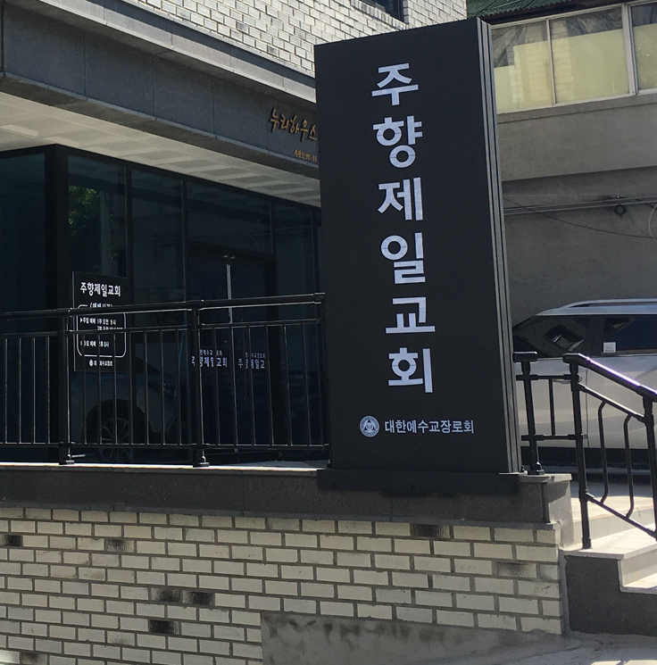
일시 : 2018년 10월 6일(토), 오전 11시
장소: 주향제일교회
주소: 대전 서구 괴정동 92-11
Tel: 010-7637-0153(담임목사)

Slide 10
입당예배에 초대합니다

